Slide 1
AUTOSAR Operating System
--在OSEK OS基础上的扩展

Slide 2
目录 Content
基础性描述 Fundamental Description
AUTOSAR OS与OSEK OS的关系
OS-Application
调度表 Schedule Table
系统的保护措施 Protection Facilities

Slide 3
AUTOSAR OS的基础性描述
AUTOSAR OS是一个RTOS
  负责管理任务和事件的调度、任务之间的数据流
  在运行时提供保护性函数(memory，timing protection)
  拥有合理的实时性能，可以静态地配置和裁剪…
AUTOSAR OS只考虑核心功能
  OS模块关注的领域主要是scheduling & synchronization
  其他的功能由BSW-M实现，如COM提供通讯抽象
本文档的内容只针对单核系统
Notes:
在汽车系统中，对OS的要求高度依赖于其所处的领域。
车身、底盘、传动看中任务调度和时间效率，以及低的内存占用
多媒体应用则对GUI和其他功能有所要求

Slide 4
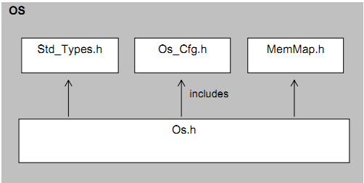
AUTOSAR OS的头文件结构
[OS546] 实现者应当提供一个头文件包含结构，使得使用OS模块的用户只需要包含一个头文件：Os.h.
[OS552] OS模块应当尽量通过预处理器检查避免集成不兼容的c或h文件。例如包含（外部）头文件应当验证版本号：
<MODULENAME>_AR_RELEASE_MAJOR_VERSION
<MODULENAME>_AR_RELEASE_MINOR_VERSION
Notes:
AUTOSAR 并不要求OS模块的头文件结构必须是怎么样的，但是要求用户只需保护一个Os.h即可。

Slide 5
目录 Content
基础性描述 Fundamental Description
AUTOSAR OS与OSEK OS的关系
OS-Application
调度表 Schedule Table
存储保护 Memory Protection
时间保护 Timing Protection
系统生成 Generation of the OS

Slide 6
AUTOSAR OS 与 OSEK OS的关系
AUTOSAR OS与OSEK向后兼容
  [BSW097] AUTOSAR OS应当提供与现存OSEK OS向后兼容的API。
    新的需求应当作为扩展功能与OSEK OS集成到一起。
  [OS001] OS模块应当提供与OSEK OS向后兼容的API。
AUTOSAR
OSEK
Notes:
与OSEK OS向后兼容是可以利用现存的大量驱动代码，保证移植进展
且OSEK OS是一个事件驱动的OS，而时间就是事件之一，所以可以轻松地实现time-triggered的OS

Slide 7
AUTOSAR OS 与 OSEK OS的关系
AUTOSAR OS对OSEK作了扩展
  [BSW11016] OS的实现应当具有可裁剪性，且可以通过生成工具进行配置。
  OS应当提供的scalability配置选项及其特性：
    Class1: OSEK OS + Planned Schedules
    Class2: Class1 + Timing Protection
    Class3: Class1 + Memory Protection
    Class4: Class1 + Class2 + Class3
AUTOSAR
OSEK
Notes:
新的特性是以OSEK OS扩展的方式与OSEK OS集成到一起，所以这里的几个class也体现了OSEK与AUTOSAR的关系。
注意，存储保护需要硬件的支持，所以只有在ECU支持的时候才能达到Class3或Class4级别。

Slide 8
AUTOSAR OS 与 OSEK OS的关系
AUTOSAR OS的可裁剪性
  [BSW11012] OS应当为自己的保护特性提供可扩展性（可裁剪性）。
  [OS240] 如果一个低级别的实现支持高级别的部分特性，则这些特性的接口应当遵从本规范。
  [OS241] OS模块应当根据配置的scalability class支持所需的特性。
  [OS327] OS模块在Class3&4中，应当使用扩展状态。
Notes:
新的特性是以OSEK OS扩展的方式与OSEK OS集成到一起，所以这里的几个class也体现了OSEK与AUTOSAR的关系。
注意，存储保护需要硬件的支持，所以只有在ECU支持的时候才能达到Class3或Class4级别。

Slide 9
AUTOSAR OS 与 OSEK OS的关系
AUTOSAR OS对OSEK作了扩展
  [BSW11018][OS299] OS module应当在调用StartOS()之前和ShutdownOS()之后提供以下服务：
  DisableAllInterrupts(), EnableAllInterrupts(), SuspendAllInterrupts(), ResumeAllInterrupts()。
  [OS301] OS module应当提供increment a software counter的功能IncrementCounter()，作为alarm超时的一个备选动作。
  [OS476] OS module在系统启动阶段，应当允许自动开始预定义的absolute alarms.
  [OS566] OS API应当检查指针参数是否为NULL，如果是则返回OS_E_PARAM_POINTER。
Notes:
这些只是一些相对较为琐碎的项，它们出现在
[OS476] 这是对OSEK OS只在启动时只允许relative alarms的扩展

Slide 10
AUTOSAR OS 与 OSEK OS的关系
AUTOSAR对OSEK某些功能的使用作了限制
  [OS242] OS module应当只允许在Scalability Class 1 中使用Alarm Callbacks。
  [OS304][OS424][OS425] 消除OSEK OS中三个API的未定义行为。
  AUTOSAR OS不需要支持internal communication，所以不需要OSEK OS实现此功能（即保持LOCALMESSAGEONLY未设置）。
  在AUTOSAR中，RES_SCHEDULER没有特殊地位：不会被自动创建，但可以被赋予最高优先级。
Notes:
[OS242] SC2和SC3需要实现内存、timing保护，为alarm callbacks实现timing和内存保护太过低效，因此不允许在某些指定的scalability classes使用alarm callbacks。
[OS304] 在调用SetRelAlarm()时，如果形参increment被赋值0，则则本服务应当返回E_OS_VALUE.
[OS424] 第一个对StartOS()的调用不应该返回。
[OS425] 如果调用了ShutdownOS()，并且ShutdownHook()有返回值，则OS模块应当禁止所有中断并进入死循环。

Slide 11
目录 Content
基础性描述 Fundamental Description
AUTOSAR OS与OSEK OS的关系
OS-Application
调度表 Schedule Table
存储保护 Memory Protection
时间保护 Timing Protection
系统生成 Generation of the OS

Slide 12
OS-Application
引入OS-Application的原因
OSEK OS对系统对象的管理
  任何task/ISR都可以设置event
  任何task/ISR都可以操作alarm
  因此一个程序的错误可能会传播到同一处理器上的其他程序中。
  改进思路就是将这些task/ISR/event/alarm等系统对象分组，只有组内的对象之间才能自由操作，组之间的对象操作需要显示授权。
[BSW11001] OS应当提供给用户一个高层抽象，以允许用户将现有的OS对象分组，只有同一组内的对象之间可以相互操作。这样的一个组称为OS-Applicant.
Notes:
OSEK OS中对象的从属关系过于松散，所以一个程序的错误容易传递给其他程序

Slide 13
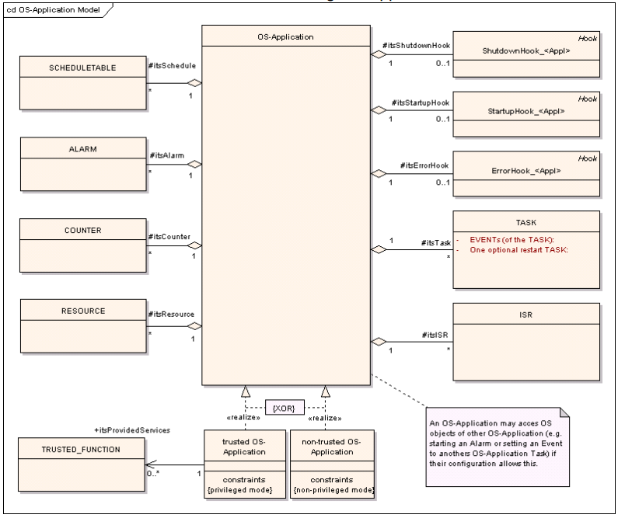
OS-Application
OS-Application的组成
如果在系统中使用OS-Application，则所有的Task, ISR, Resource, Counter, Alarm, Schedule Table都必须属于某一个OS-Application。
Notes:
似乎可以将BSW中的一个个模块用一个个的OSA实现

Slide 14
OS-Application
OS-Application的分类
Trusted OS-A：运行时不必开启监控或保护设施；可以拥有对内存、OS模块API的不限制访问；当处理器支持时，允许运行在特权状态。
Non-trusted OS-A ：开启监控或保护设施；对内存、OS模块API的访问受限；不能运行在特权状态。

Slide 15
OS-Application
OS-Application的状态
状态定义了其系统对象对其他OSA的可访问性。
APPLICATION_ACCESSIBLE：OSA处于活动状态，其系统对象可以从其他OSA访问。这个状态是启动时的默认状态。
APPLICATION_RESTART：OSA当前处于重启阶段，其对象不能被其他OSA访问，直到调用AllowAccess()状态转变至APPLICATION_ACCESSIBLE。
APPLICATION_TERMINATED：OSA处于终止状态，其对象不能从其他OSA对象访问。状态不会改变。
Notes:
每个OSA都会在下列三种状态之一

Slide 16
OS-Application
OS-Application的相关规定
[OS445] OS模块应当允许OSA由一组trusted functions, tasks, ISRs, alarms, Schedule tables, counters, resources, hooks组成。
[OS446] OS模块应当允许OSA由一组nontrusted…组成
[OS464] 受信任OSA可以向其他OSA提供服务。
  OS016要求OS提供服务GetApplicationID()来获得当前运行的OSA
  OS017要求OS提供服务CheckObjectOwnership()来检查系统对象属于哪个OSA。
  OS256要求OS提供服务CheckObjectAccess()，来检查一个系统对象可以被哪个OSA访问
Notes:
OS模块本身就是一个trusted OSA

Slide 17
OS-Application
OS-Application的相关规定
[OS258] TerminateApplication()由task/C2 ISR/error hook调用，结束它所属的OSA。
[OS447] 如果OS模块结束一个OSA，则它应当：
  结束所有OSA拥有的Task/ISRs，并且
  禁止所有属于OSA的中断，并且
  停止alarm
  停止其调度表
Notes:
OS模块本身就是一个trusted OSA

Slide 18
OS-Application
OS-Application的相关规定
[OS448] 除非在配置中指明，OS应当禁止OSA（不管是trusted还是non-trusted）访问不属于它的系统对象。
[OS500] OS模块在调用了StartOS()之后以及在任何StartupHook被调用之前，应当设置OSA的状态为APPLICATION_ACCESSIBLE。
[OS502] 如果一个OSA被结束（也就是通过一个服务调用，或者通过protection hook），并且不需要重启动，那么系统模块应当将OSA的状态设置为APPLICATION_TERMINATED。
[OS503] 如果一个OSA被结束（也就是通过一个服务调用，或者通过protection hook），并且需要重启动，那么系统模块应当将OSA的状态设置为APPLICATION_RESTARTING。
[OS504] OS应当禁止其他OSA对不处于APPLICATION_ACCESSIBLE的OSA的访问。
[OS509] 如果违反了OS504，则OS应当返回E_OS_ACCESS。

Slide 19
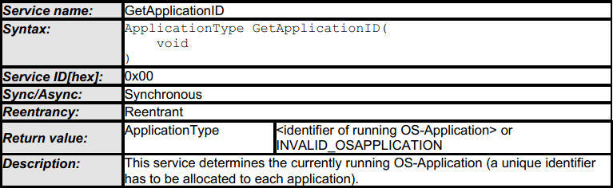
OS-Application
[OS016] GetApplicationID()
Notes:
[OS261] GetApplicaion返回当前运行的task/ISR/hook所属的OSA的ID。
[OS262]如果没有OSA在运行，在此函数应当返回INVALID_OSAPPLICATION
[OS514]只在SC3和SC4中提供本函数。因为只有这两个SC要求支持OSA

Slide 20
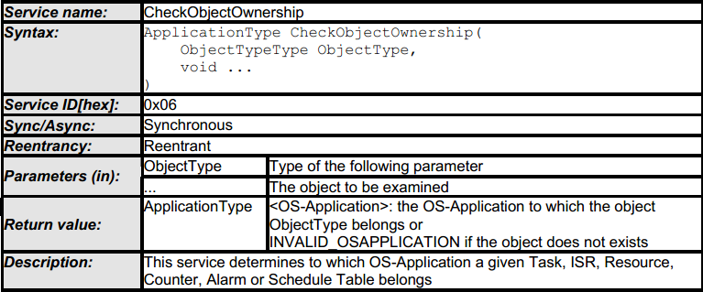
OS-Application
[OS017] CheckObjectOwnership()
Notes:
[OS273] 如果一个本函数参数指定的对象存在，则返回这个对象所属的OSA
[OS274]如果参数不合法，则返回INVALID_OSAPPLICATION
[OS520]只在SC3和SC4中提供此函数

Slide 21
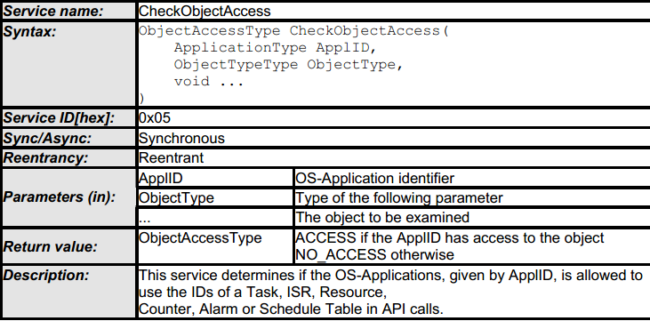
OS-Application
[OS256] CheckObjectAccess()
Notes:
[OS271]如果OSA <ApplID>对参数中指定的对象具有访问权，则返回ACCESSS
[OS272]If the OSA <ApplID> in a call of CheckObjectAccess() has no access to the queried object, CheckObjectAccess() shall return NO_ACCESS.
[OS423]如果参数不合法，则返回NO_ACCESS。

Slide 22
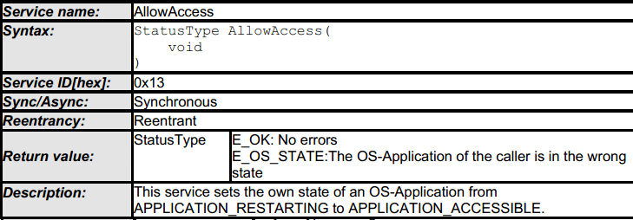
OS-Application
[OS501] AllowAccess()
Notes:
[OS497]如果调用本服务的OSA状态不是APPLICATION_RESTARTING，则应当返还E_OS_STATE
[OS498]如果本服务的调用者处于APPLICATION_RESTARTING状态，则应当将OSA的状态设置为APPLICATION_ACCESSIBLE，并允许其他OSA访问调用者配置中允许被访问的对象。
[OS547] 只在SC3和SC4中提供

Slide 23
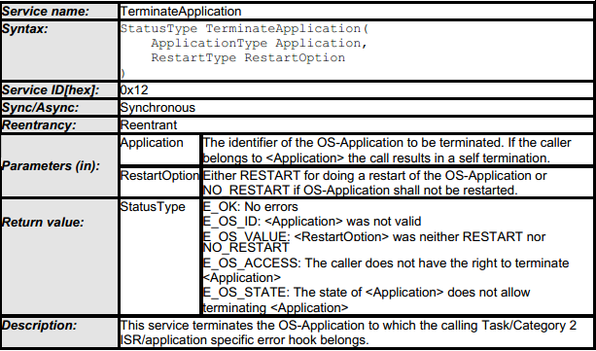
OS-Application
[OS258] TerminateApplication()
Notes:
[OS493&459]如果参数不正确，则应当返还E_OS_ID或E_OS_VALUE
[OS507]如果OSA已经处于APPLICATION_TERMINATED状态，则返回E_OS_STATE。
[OS494]如果调用者属于一个 non-trusted OSA & 调用者不属于此Application，则应当返回E_OS_ACCESS。
[OS287]如果都正确，则应当终结此任务，包括杀掉所有task，禁掉所有中断源，释放所有资源。如果需要restart，则将OSA的状态设置为APPLICATION_RESTARTING，否则设置为APPLICATION_TERMINATED。
[OS536] 只在SC3和SC4中提供

Slide 24
Trusted OSA向其他OSA提供服务
通过导出其他OSA可以调用的trusted function来实现
每一个trusted OSA可以导出服务，其他OSA可以调用它。
在配置阶段配置这些服务，使其能够被non-trusted OSA调用。
从non-trusted OSA的调用需要OS提供一种机制（例如trap/software interrupt），这种机制将所请求的服务的ID传递给OS。
OS提供服务来检查一个内存区域是否能从OSA进行读/写/执行。
OS规范并不支持non-trusted service。
Notes:
之前谈到trusted OSA可以向其他OSA提供服务，也就是其他OSA可以调用trusted OSA提供的一个trusted function。我们看看具体是怎么实现的
[OS451]OS模块应当允许从trusted OSA导出服务
[OS100]如果调用了CallTrustedFunction()，并且提供的ID不合法，则OS使用E_OS_SERVICEID调用ErrorHook()。

Slide 25
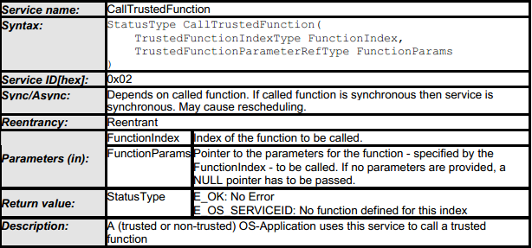
Trusted OSA向其他OSA提供服务
[OS097]调用其他OSA提供的Trusted Function
Notes:
[OS265]如果FunctionIndex是定义好的函数索引，则本函数应当将处理器切换到特权模式 & 应当在内存保护禁用的情况下调用函数 & 结束后返回E_OK
[OS312]。。。

Slide 26
调度表Schedule Table
引入调度表的原因
OSEK OS可以通过定义一系列自动开始的alarm来实现静态定义的激活机制。
但如果有在运行时对alarm进行修改的需求，那么就需要保证alarms之间的相对同步。
调度表通过提供一组静态定义的expiry points封装来解决同步问题。
Notes:
This typically means modifying the alarms while associated counter tick interrupts are disabled. (P36)

Slide 27
调度表Schedule Table
调度表的结构
Notes:
[OS401] 一个调度表应该拥有至少一个expiry point。
[OS402] 一个expiry point应该包含一组(可能为空的)任务以备激活。
[OS403] 一个expiry point应该包含一组(可能为空的)事件以备设定。
[OS404] 一个expiry point应该包含一个ticks偏移量，偏移量自调度表的开始为开端。
空的expiry point是没有用处的，所以一个expiry poin必须定义至少一个操作。
[OS407] 一个expiry point应该至少设定一个事件或者激活一个任务。
[OS442] 给定调度表内的某个expiry point应该包含一个唯一的ticks offset。
[OS443] 调度表的初始offset必须是0或者在OsCounterMinCycle ~ OsCounterMaxAllowedValue之间。
[OS408] 相邻expiry point之间的间隔也应当是OsCounterMinCycle ~ OsCounterMaxAllowedValue之间。

Slide 28
调度表Schedule Table
处理调度表Processing Schedule Tables
[OS002] OS module应当按顺序处理调度表中的每一个expiry point。
[OS007] OS module应当允许多调度表并行被处理。
[OS409] 一个调度表应当被有且只有一个counter驱动。
[OS410] OS模块，在任何时间，都应该能够处理每个时钟上的至少一个调度表。
[OS411] OS模块应当使counter的每个tick对应于调度表中的每个tick。
[OS412] OS module 应当先处理完所有的任务激活，再设置事件。
Notes:
[OS412]为了减小激活任务、设置时间的次序不同所带来的不确定性

Slide 29
调度表Schedule Table
处理调度表的状态及其转换
调度表可以在三种状态之间转换。
Notes:
当切换调度表的API被调用时，进入SCHEDULETABLE_NEXT状态的调度表会等待当“当前”的调度表结束，然后进入RUNNING状态。
一个调度表在被处理完一次之后，可以有两种行为：single-shot或repeating
注意，这里的NextScheduleTable，是其他ScheduleTable调用了NextScheduleTable，导致这个调度表进入Next状态。

Slide 30
调度表Schedule Table
处理调度表的状态及其转换
[OS413] 调度表应当被设置成”单次”的或者是”重复”的。
[OS009] 如果调度表是sing-shot的，则OS模块在处理完final expiry point并且延迟final delay ticks之后，应当停止处理调度表。
[OS427] 如果调度表是sing-shot的，OS module 应当允许final delay在0~OsCounterMaxAllowedValue之间。
[OS444] 如果调度表是周期性的，OS module 应当允许final delay在OsCounterMinCycle ~ OsCounterMaxAllowedValue之间。
[OS194] 周期性的调度表，在处理完最后一个expiry point之后，initial expiry point之前，应当延迟final delay + initial offset。
Notes:
单次 single shot
重复 repeating
唯一需要注意的是，周期性的调度表final delay需要大于OsCounterMinCycle，initial offset可以为0。
如果周期性的final delay为0，initial offset也为0，那么最后一个expiry point和第一个expiry point就重合了。

Slide 31
调度表Schedule Table
应用程序负责启动和停止调度表的处理。
StartScheduleTableAbs，在一个绝对时间"Start"开始一个调度表的处理。
StartScheduleTableRel()，在一个相对于‘现在’的"Offset"处开始一个调度表的处理。

Slide 32
调度表Schedule Table
调度表的同步
一些情况下，需要在特定的underlying counter的某个点来处理expiry points，这就是调度表的同步问题。典型的例子：
  将马达的转动角度与expiry point同步
  与全局（网络）时间基准同步。
需要注意的是，基于以下原因，AUTOSAR OS没有提供一个全局（网络）时间源，：
  一个全局的时间在许多情形下是不必要的
  其他的AUTOSAR模块，最长见的是FlexRay，提供了不依赖OS的全局时间
  如果OS需要通过多个全局（网络）时间源，例如在两个事件触发的网络之间建立网关，则OS不能成为一个单一的全局时间源。

Slide 33
调度表Schedule Table
调度表的两种同步方式：隐式同步 & 显式同步
区分counter
  driver counter: 驱动调度表的counter，一般是OS counter
  synchronization counter: 调度表需要与之进行同步的counter
两种同步方式
  隐式同步
  显式同步

Slide 34
调度表Schedule Table
隐式同步 implicit synchronization
drive counter本身就是synchronization counter，所以此counter本身就可以保证调度表是同步的。
Notes:
这也是现在与事件触发网络（FlexRay、TTP）同步的一般方式——底层硬件管理网络时间同步，然后通过output/compare时间接口将现在的时间呈现给OS。

Slide 35
调度表Schedule Table
隐式同步 implicit synchronization
[OS429] 隐式同步调度表的Duration必须等于与他所关联的counter的OsCounterMaxAllowedValue + 1个ticks。
[OS430] OS应当避免隐式同步的调度表开始于一个relative count value。
Notes:
这也是现在与事件触发网络（FlexRay、TTP）同步的一般方式——底层硬件管理网络时间同步，然后通过output/compare时间接口将现在的时间呈现给OS。

Slide 36
调度表Schedule Table
显式同步 explicit synchronization
drive counter不是synchronization counter。
显式同步意味着OS module按照synchronization counter的值处理expiry points。也就是意味着显式同步总是假设调度表的逻辑0与synchronization counter的0同步。
Notes:
This is typically how synchronization with periodically broadcast global times works.
为了实现这个假设，OS必须知道synchronization counter的值。然后经过计算滞后或提前expiry points以维持同步。

Slide 37
调度表Schedule Table
显式同步 explicit synchronization
调度表、drive counter和synchronization counter都必须遵循以下限制：
  [OS431] 显式同步调度表周期不应大于the drive counter的模数。
  [OS462] 显式同步调度表周期应当等于synchronization counter的模数。
  [OS463] synchronization counter与drive counter的分辨率应当一致。
  OS426、OS463应当由OS的用户保证。
Notes:
亦即两个counter的tick拥有相同的时长。

Slide 38
调度表Schedule Table
显式同步 explicit synchronization
允许宽松的同步：
调度表默认情况下拒绝调整其expiry points。
只有在显式配置的情况下才允许进行调整。
OS可以进行调整的范围通过以下声明制定：
  OsScheduleTableMaxShorten: 可以从expiry offset减去的最大值
  OsScheduleTableMaxLengthen：可以从expiry offset增加的最大值
Notes:
smooth synchronous

Slide 39
调度表Schedule Table
调度表的同步
有2种选择以启动显式同步调度表：
  异步启动：在synchronization counter的任意值时启动调度表。
  同步启动：在synchronization counter的0值时启动调度表，OS需要获得同步counter的值。这种同步方式可能会导致不确定时长的等待。
  [OS435] 如果一个显式同步的调度表被同步地启动，则OS应当保证它在调用StartScheduleTableSynchron()时具有waiting状态。

Slide 40
调度表Schedule Table
调度表的同步
有2种选择以启动显式同步调度表：
  异步启动：在synchronization counter的任意值时启动调度表。
  同步启动：在synchronization counter的0值时启动调度表，OS需要获得同步counter的值。这种同步方式可能会导致不确定时长的等待。
  [OS435] 如果一个显式同步的调度表被同步地启动，则OS应当保证它在调用StartScheduleTableSynchron()时具有waiting状态。

Slide 41
调度表Schedule Table
调度表的同步
OS206、OS417、OS418、OS419、OS420、OS421详细规定了应该怎么设施同步动作。
Notes:
[OS206] 当提供了一个新的synchronization counter时，OS应当首先计算显式同步调度表和SC之间的偏差。在SC被提供之前尝试进行同步ESST是无意义的。
[OS417] OS应当在提供了SC之后开始同步显式同步的ST，并且应当持续调整EPs直到被同步。
[OS418] 如果偏差小于等于设定的OsScheduleTblExplicitPrecision阈值，OS应当设置一个ESST的状态为RUNNING_AND_SYNCHRONOUS。
[OS419] 如果偏差大于设定的OsScheduleTblExplicitPrecision阈值，OS应当设置一个ESST的状态为RUNNING。
[OS420] 如果(偏差非负 && 下一个EP可以调整 && 调度表领先于sync counter(也就是TableTicksAheadOfSyncCounter <= TableTicksBehindOfSyncCounter))，则设置下一个EP为delay - min(MaxShorten, Deviation)
[OS421] 如果(偏差非负 && 下一个EP可以调整 && 调度表behind于sync counter(也就是TableTicksAheadOfSyncCounter >TableTicksBehindOfSyncCounter))，则设置下一个EP为delay + min(MaxShorten, Deviation)

Slide 42
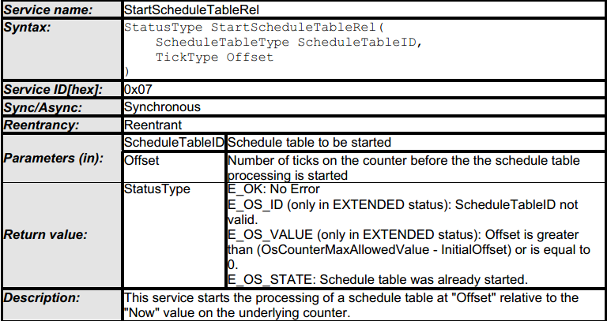
调度表Schedule Table
[OS347] StarScheduleTableRel()
Notes:
[OS275]如果调度表的ID不合法，则返回E_OS_ID
[OS452]如果调度表是隐式同步的(OsScheduleTblSyncStrategy = IMPLICIT)，则返回E_OS_ID。
[OS332&276]如果Offset是0，或者大于OsCounterMaxAllowedValue – initial Offset，则返回E_OS_VALUE
[OS277]如果 ScheduleTableID不处于stopped状态，则返回E_OS_STATE。
[OS278]如果上述都正确，则 本服务开始调度表的处理，并将调度表的状态设置为SCHEDULETABLE_RUNNING。
[OS521]本服务在所有SC中可用。

Slide 43
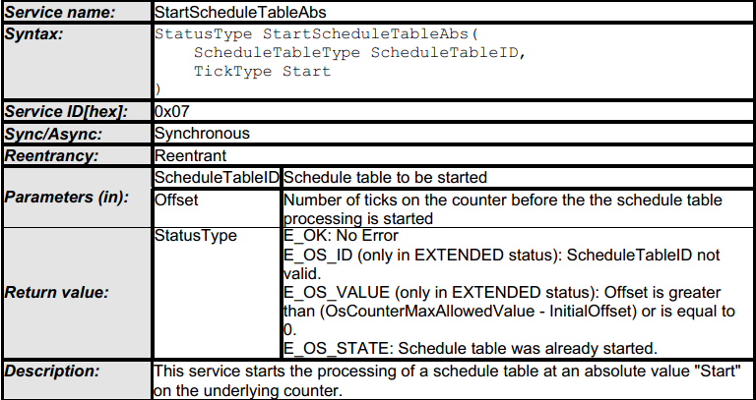
调度表Schedule Table
[OS358] StarScheduleTableAbs()
Notes:
[OS348]如果调度表的ID不合法，则返回E_OS_ID
[OS349]如果Start大于OsCounterMaxAllowedValue ，则返回E_OS_VALUE
[OS350]如果 ScheduleTableID不处于stopped状态，则返回E_OS_STATE。
[OS351]如果上述都正确，则 本服务开始调度表的处理，并将调度表的状态设置为:
SCHEDULETABLE_RUNNING(非同步或显式同步调度表)
SCHEDULETABLE_RUNNING_AND_SYNCHRONOUS(隐式同步调度表)
[OS522]本服务在所有SC中可用。

Slide 44
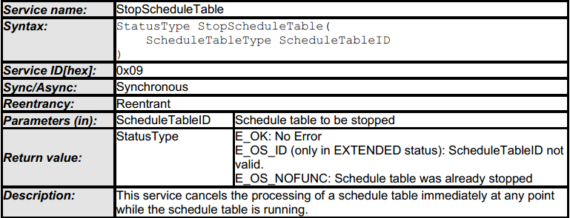
调度表Schedule Table
[OS006] StopScheduleTable()
Notes:
[OS279]如果调度表的ID不合法，则返回E_OS_ID
[OS280]如果 ScheduleTableID已处于stopped状态，则返回E_OS_NOFUNC.
[OS281]如果上述都正确，则 本服务将调度表的状态设置为:
SCHEDULETABLE_STOPPED并终止调度表的处理。
[OS522]本服务在所有SC中可用。

Slide 45
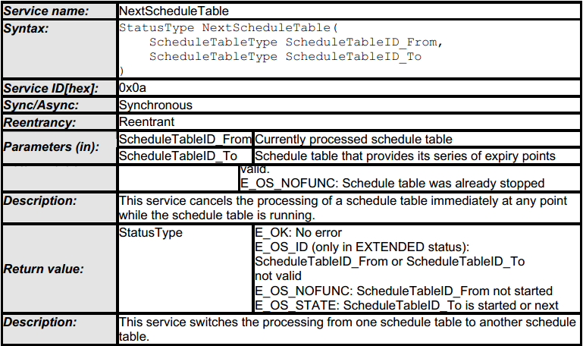
调度表Schedule Table
[OS119] NextScheduleTable()

Slide 46
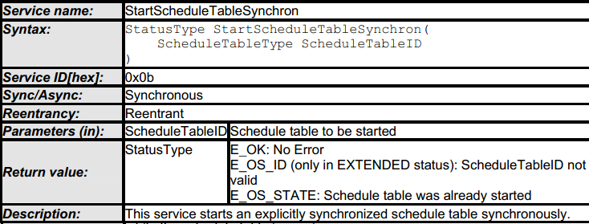
调度表Schedule Table
[OS201] StarScheduleTableSynchron()

Slide 47
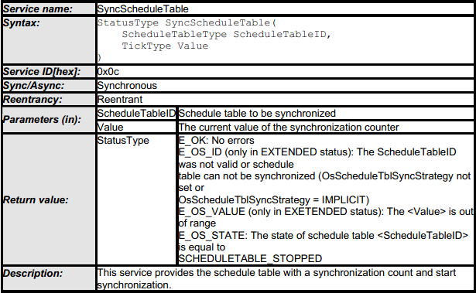
调度表Schedule Table
[OS199] SyncScheduleTable ()
Notes:
[OS454~456]要求参数和调度表的状态必须正确
[OS457]如果上述条件满足，则本服务应当给OS模块提供调度表synchronization counter的值。
[OS526]在SC2和SC4中可用

Slide 48
系统保护设施 Protection Facilities
AUTOSAR概念要求多个OS-application共同运行在同一个处理器上。OS提供了机制，防止多个OS-application之间发生未预期的相互影响。这些服务包括内存保护、时间保护、系统服务保护等几个方面。
当触发了这些保护性设施时，需要调用Protection Hook来进行处理。

Slide 49
栈监控
内存保护
硬件保护
时间保护
系统服务保护
AUTOSAR OS中的内存使用
Stack: 每个系统对象都有一个私有的栈。栈中的数据没有在不同对象之间共享的需求。
Data: 每个OSA都一个私有的数据段，task/ISR可以拥有自己的私有数据的。OSA的数据点被其所有的task/ISR共享。
Code: 代码段要么是OSA私有的，要么可以被所有OSA访问（用作共享库）。

Slide 50
栈监控
内存保护
硬件保护
时间保护
系统服务保护
栈监控 Stack Monitoring
在某些硬件上，不能实现一些复杂的内存保护。栈监测提供了一个虽然没有内存保护安全，但聊胜于无的备选方案。
[BSW11003] Stack Monitoring 栈监视 OS应当能够监测栈的使用，为每个可执行对象执行栈溢出检测。
[OS067] OS应当提供栈监视功能以检测task/Category 2 ISR可能出现的栈错误。
[OS068] 如果一个栈错误被栈监控检测到 &&没有配置ProtectionHook()，则OS应当调用ShutdownOS()服务，并设置状态E_OS_STACKFAULT。
[OS369] 如果一个栈错误被stack monitoring检测到 && 配置了ProtectionHook()， OS应当调用ProtectionHook()，并设置E_OS_STACKFAULT。
Notes:
引入栈监控的意义应该毋须赘述了

Slide 51
栈监控
内存保护
硬件保护
时间保护
系统服务保护
内存保护 Memory Protection
内存保护是防止多个程序无意间发生相互影响的重要手段。
[BSW11005] OS应当能够关于内存将OSA分隔开，并且防止OSA修改不属于它的内存。
[BSW11000] OS应当能够保护OSA内存段不被其他OSA读。
为了提高效率，[BSW11006]允许同一个OSA内的task/ISR可以通过共享内存的方式进行数据交换；[BSW11007]允许OSA执行共享代码。
Notes:
内存保护是防止多个程序无意间发生未预期的影响的重要手段。
[BSW11005]内存的写保护。实现这个要求意味着满足栈监测的要求，因为如果内存写保护可以防止栈溢出的发生。但内存保护需要硬件的支持
[BSW11000]内存读保护
[BSW11006]允许同一OS-application内的任务和ISRs之间通过直接内存访问的方式共享内存。
[BSW11007] Code Sharing 代码共享 OS应当允许OS-Apps执行共享代码.

Slide 52
栈监控
内存保护
硬件保护
时间保护
系统服务保护
OS的数据段和栈
  [OS198]要求OS模块禁止non-trusted OSA对其数据段和栈的读写。
OSA的私有数据
  [OS026&207]要求禁止一个non-trusted OSA读写其他OSA的数据段。
  [OS086] OS模块应当允许一个OSA读写其自己的私有数据段。
Task/ISR的私有栈
  [OS196] OS模块应当允许一个Task/C2 ISR读写其自己的私有栈。
  [OS208] OS模块应当禁止属于同一个OSA的其他Task/C2 ISR读写其不属于自己的私有栈。
  [OS355] OS模块应当禁止属于同一个non-trusted OSA的其他Task/ISR读写其不属于自己的私有栈。
Notes:
[OS198] OS模块应该禁止不被信任的OSA读写系统的数据段和栈。

Slide 53
栈监控
内存保护
硬件保护
时间保护
系统服务保护
对于代码段
  [OS027] OS模块应当使OSA有能力保护自己的代码段不被non-trusted OSA执行。
  [OS081] OS模块应当使OSA有能力共享库代码使所有的OSA都能执行。
对于外围设备
  [OS209] OS模块应当允许受信任的OSA读写外围设备。
  [OS083] OS模块应当只允许non-trusted OSA写（包括具有副作用的写操作）分配给他们的外围设备。
内存访问违规
  [OS044] 当有一个内存访问违规被监测到时，OS模块应当调用Protection Hook，并返回错误代码E_OS_PROTECTION_MEMORY。

Slide 54
栈监控
内存保护
硬件保护
时间保护
系统服务保护
几个和时间相关的术语

Slide 55
栈监控
内存保护
硬件保护
时间保护
系统服务保护
[BSW11008]时间保护Timing Protection
OS应当防止任一OS-app的timing fault向同一处理器上的其他OS-apps传播。
时间错误可以被定义为：
  超出了指定的execution time
  超出了制定的arrival rate
  任何运行固定优先级、可抢占的OS，其时间正确性只能通过可调度性分析（ schedulability analysis ）来保证。
  可调度性分析使用任务和中断的相关信息（运行的频繁度，运行所需的时间，需要访问的资源，占有资源的时间长短） ，然后计算系统是否符合它的实时性能。
Notes:
时间保护的意义在于，调度性分析中用到的信息很多都是假设出的。在这些信息下，OS是具有时间正确性的。
那么时间保护就是要确保实际运行是与假设相符的。如果不一致，则表明可能出现错误。
严格依照实施性能分析所做的假设，意味着两件事：
时间错误被尽早探测出来，并且因此可以被尽早剔除软件的生命周期。例如，一个供应商提供的不合格软件组件，可以在full integration test之前就被拒绝，可以减少补救错误的成本。
时间错误不会传播。当错误发生时就监测到，可以将错误的影响限制在发生错误的OS-app内。

Slide 56
栈监控
内存保护
硬件保护
时间保护
系统服务保护
AUTOSAR OS不提供deadline监控
  在固定优先级抢占式调度的OS中，一个task/ISR是否满足其deadline，由下面三种因素决定：
  task/ISR的执行时间execution time
  由于低优先级task/ISRs锁定共享资源或者关中断而造成的阻塞时间
  系统中task/ISRs的执行频率（the inter-arrival rate of Task/ISRs in the system）
Notes:
因为一个task/ISR错过了它的deadline，但不一定是这个任务自身的错误。
例如因为这个任务需要等待一个被其他任务超时占有的一个资源，那么错误发生在其他任务处，但错过deadline的却是这个任务。
也就是时间错误从一个task传播到了另一个task。

Slide 57
栈监控
内存保护
硬件保护
时间保护
系统服务保护
AUTOSAR OS针对三种因素提供了三种措施
  Execution Time Protection
  静态设置执行时间上限Execution Budget
  规定tasl/C2 ISR执行时间的上限
  Locking Time Protection
  静态设置时间上限Lock Budget
  规定tasl/C2 ISR占有的资源、禁止或暂停的中断的时间上限
  Inter-arrival Time Protection
  静态设定时间下限Time Frame
  保证一个任务两次进入READY状态(通过Activation/ Release)或一个C2 ISR两次触发的间隔。

Slide 58
栈监控
内存保护
硬件保护
时间保护
系统服务保护
为任务提供的时间保护
Notes:
这张图没有显示TimeFrame的保护作用

Slide 59
栈监控
内存保护
硬件保护
时间保护
系统服务保护
时间保护针对的范围
  [OS028] 对于非受信OSA，OS模块应为这OSA的每个Task/C2 ISR应用timing protection。
  [OS089] 对于受信OSA，OS模块应有能力为这OSA的Task/C2 ISR应用timing protection。
  [OS397] 如果没有设置OSA，则OS模块应当有能力为Task/C2 ISR提供timing application。

Slide 60
栈监控
内存保护
硬件保护
时间保护
系统服务保护
Time Protection: tasks
  [OS064] 如果一个任务的执行时间达到了上限OsTaskExecutionBudget，则OS模块用ProtectionHook()，并返回E_OS_PROTECTION_TIME。
  [OS473] 当任务状态转到SUSPENDED或者WAITING时，OS模块重置此任务的OsTaskExecutionBudget。
  [OS465] OS 模块应当限制每个OsTaskTimeFrame 只允许任务启动一次。
  [OS469&OS472] 当一个任务进入READY时，OS模块应当启动一个 OsTaskTimeFrame。
  [OS466&467] 在一个OsTaskTimeFrame结束之前，如果尝试通过activation或release方式使任务进入READY状态，则OS模块不执行激活，而是调用ProtectionHook() with E_OS_PROTECTION_ARRIVAL。

Slide 61
栈监控
内存保护
硬件保护
时间保护
系统服务保护
Time Protection: ISRs
  [OS210] 如果一个C2 ISR的执行时间达到了上限OsIsrExecutionBudget，则OS模块调用ProtectionHook()，并返回E_OS_PROTECTION_TIME。
  [OS474] 当ISR结束时，OS模块应当重置ISR的OsIsrExecutionBudget
  [OS470] OS模块应当将C2 ISR的启动次数限制为每OsIsrTimeFrame 一次。
  [OS471] OS模块在识别到中断的时候开始计算OsIsrTimeFrame。
  [OS048] 当C2中断在OsIsrTimeFrame结束前发生时，则OS模块不应当执行用户提供的ISR，而是执行ProtectionHook() with E_OS_PROTECTION_ARRIVAL。
Notes:
基本和task的保护一样

Slide 62
栈监控
内存保护
硬件保护
时间保护
系统服务保护
Time Protection: Resource Locking & Interrupt Disabling
  [OS033] 如果一个Task/C2 ISR占有一个OSEK资源并且超出了Os[Task|Isr]ResourceLockBudget，则OS模块应当调用ProtectionHook with E_OS_PROTECTION_LOCKED。
  [OS037] 如果一个Task/C2 ISR（通过Suspend/Disable | All/OS | Interrupts()）禁止了中断，并且超出了配置的Os[Task|Isr] [All|OS]InterruptLockBudget，则OS模块应当调用ProtectionHook with E_OS_PROTECTION_LOCKED。
  为了实现timing protection，需要硬件支持
  如果使用一个中断来实现时间保护，则这个中断必须具有足够高的优先级来打断supervised task或ISR。
  也意味着DisableAllInterrupts和SuspendAllInterrupts不能禁止此中断。

Slide 63
栈监控
内存保护
硬件保护
时间保护
系统服务保护
几种错误使用系统服务的情形：
  使用错误的参数
  错误的上下文中调用
  错误的调用导致OSEK OS进入到未定义的状态
  调用服务的会影响所有其他的OSA
  （在没有权限的情况下）操作属于其他OSA的系统对象
  [BSW11009]对系统服务的任何调用，都不应当导致OS崩溃。
Notes:
OSA可以通过系统服务与OS模块交互，那么就应该保证OS模块不会因为这种交互而崩溃。
1. 错误的参数，不存在的ID，数据不在合法的范围等
2. 在错误的上下文中调用（在StartupHook()中调用ActivateTask()）
3. 需要成对使用过的系统调用，只使用了一个，未调用ReleaseResource就终止task
4. ShutdownOS()
5. 激活一个其他OSA的task

Slide 64
栈监控
内存保护
硬件保护
时间保护
系统服务保护
错误的参数
OSEK OS服务对不合法的对象会返回E_OS_ID: 不合法的对象值域会返回E_OS_VALUE:
[OS051] 如果一个不合法的地址（OSA不能写）被作为出参传给一个OS服务，则OS模块应当返回E_OS_ILLEGAL_ADDRESS。
Notes:
OIL文件中没有定义的对象
对alarm周期的设置小于OsCountereMinCycle

Slide 65
栈监控
内存保护
硬件保护
时间保护
系统服务保护
在错误的上下文中调用
[OS088] 如果OSA在错误的上下文调用了系统服务 & OSA不处于C1 ISR，则系统模块不应当执行所请求的操作，并且返回E_OS_CALLEVEL或者返回服务的"invalid value"。

Slide 66
栈监控
内存保护
硬件保护
时间保护
系统服务保护
导致OS进入未定义状态的系统调用
task未调用TerminateTask()或ChainTask()就终止
  [OS052] 如果任务从它的进入点函数返回但没有调用上述两个函数，则OS模块应当终止这个任务（如果配置了PostTaskHook，则调用它）
  [OS069]如果任务从它的进入点函数返回但没有调用上述两个函数 & 配置了ErrorHook，则不管任务是否有其他错误，OS模块都调用ErrorHook，参数是E_OS_MISINGEND。
  [OS070]如果一个任务没有调用TerminateTask()或ChainTask()就从入口函数返回，并且还占有OSEK资源，则OS模块应当释放这些资源。
  [OS239][OS070]如果一个任务没有调用TerminateTask()或ChainTask()就从入口函数返回，并且中断还处于禁止状态，则OS模块应当将中断打开。
Notes:
不遵守服务的调用方法，例如应该成对使用的服务未成对使用

Slide 67
栈监控
内存保护
硬件保护
时间保护
系统服务保护
导致OS进入未定义状态的系统调用
C2 ISR未释放资源或者打开中断就结束
  [OS368]如果OS没有调用了关中断但没有调用相应的开中断服务，则OS应当执行缺失的开中断服务，并用E_OS_DISABLEDINT参数调用ErrorHook()（如果配置了此函数的话）
  [OS369]如果C2 ISR调用GetResource并过去没有对应的释放资源，则OS模块应当释放资源，并用E_OS_RESOURCE参数调用ErrorHook函数（如果配置了此函数的话）

Slide 68
栈监控
内存保护
硬件保护
时间保护
系统服务保护
导致OS进入未定义状态的系统调用
在ShutdownOS()中调用PostTaskHook
  [OS071]即使配置了PostTaskHook()，OS模块如果调用ShutdownOS()就不应当调用PostTaskHook。
Task/ISR在没有关中断的情况下调用开中断服务
  [OS092]如果EnableAll/ResumeAll/ResumeOS[Interrupts]在没有对应的关中断的时候被调用，则OS模块不应该执行这些服务。
Task/ISR在关中断的情况下调用系统服务
  [OS093]如果Task/ISR在中断被禁止或暂停的情况下，调用除中断服务以外的其他任何系统服务，则OS模块应当忽略这个请求，如果服务返回一个StatusType，则应当返回E_OS_DISABLEDINT。

Slide 69
栈监控
内存保护
硬件保护
时间保护
系统服务保护
对non-trusted OSA进行系统调用的限制
区分两种集成级别：
  trusted
  non-trusted
限制non-trusted OSA调用那些会影响全局的服务
  [OS054]OS模块应当忽略从non-trusted OSA中调用ShutdownOS()请求。

Slide 70
栈监控
内存保护
硬件保护
时间保护
系统服务保护
在没有权限的情况下修改其他OSA的对象的限制
[BSW11010] OS应当防止OSA修改不属于它的对象。
[OS056]当task/ISR访问其他OSA的对象时，且这个对象在配置时并没有赋予这个task/ISR访问权限（参数Os[...]AccessingApplication），则OS模块的系统服务应当返回E_OS_ACCESS。
[OS449]系统服务CheckTaskMemroyAccess和CheckIsrMemoryAccess检查内存访问。内存检查服务为所有OSA提供且不需要授权。
[OS450]CheckObjectAccess检查系统对象的访问权。这个服务可以被所有OSA的对象调用，检查任何OSA。
Notes:
[BSW 11010] Protection of OS-AppsOS应当防止OS-app修改不属于它的OS对象。
Dependencies: 现有的OSEK OS规范允许对OS-app没有保护的配置。AUTOSAR配置必须确定不选择那些对OS没有保护的配置。
[OS449&450]是[OS056]的例外！

Slide 71
栈监控
内存保护
硬件保护
时间保护
系统服务保护
Protecting the Hardware Used by the OS
当MCU支持特权模式和非特权模式是，OS应当利用硬件特性，并保护那些只能在特权模式下访问的寄存器不被非特权模式下的程序访问。
  [OS058]如果硬件支持，则OS模块应当在非特权模式执行non-trusted OSA。
  [BSW11011]&[OS096]只要硬件支持，OS模块不应当允许non-trusted OSA访问由OS模块控制寄存器。
  [OS245]如果发生指令异常（例如除零错误），则OS模块应当用E_OS_PROTECTION_EXCEPTION保护函数。

Slide 72
系统保护设施 Protection Facilities
Protection Error的处理
当发生protection error时，OS模块调用用户提供的Protection Hook来进行处理。
Protection Hook运行在OS模块的上下文，所以应该是trusted code.
Protection Hook会有返回值，OS模块根据这个返回值决定执行什么动作。可选的操作有：
  什么都不做
  强制结束出错的Task/C2 ISR
  强制结束醋醋哦task/C2 Isr所属的OSA，并
    不重新启动此OSA
    重新启动此OSA
  Shutdown OS
Notes:
OS211、OS106~OS111、OS553~OS557、OS506、OS475、OS243、OS244
具体规定了Hook函数返回值和OS应当执行的操作

Slide 73
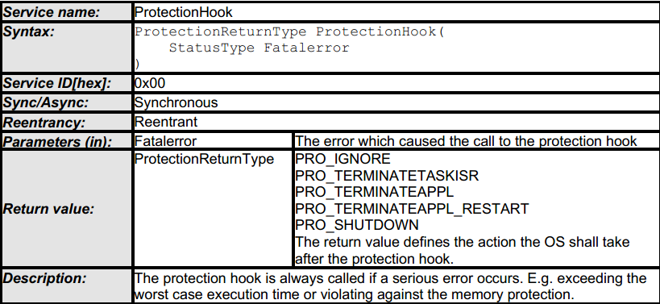
系统保护设施 Protection Facilities
[OS538]ProtectionHook()
Notes:
根据返回值的不同，OS需要执行不同的动作
[OS308]如果返回值不合法，则OS应当按照没有配置过Hook的情形执行操作
[OS542]在SC2、3、4中可用

Slide 74
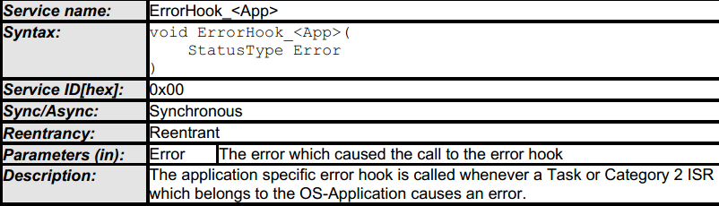
系统保护设施 Protection Facilities
[OS540]和应用程序相关的ErrorHook
Notes:
如果配置了通用的ErrorHook，则首先调用通用的ErrorHook，然后调用应用程序相关的ErrorHook
[OS544]在SC3、4中可用

Slide 75
Thanks!

